Slide 1
Sistem Software de Simulare Backgammon
GRĂMADĂ ADRIAN-GHEORGHIȚĂ

Slide 2
Cuprins
01
Obiectivul Proiectului
02
Arhitectura Sistemului
03
Logica Zarurilor
04
Validarea Regulilor
05
Mecanisme Avansate
06
Interfața Grafică

Slide 3
Obiectivul Proiectului
01

Slide 4
Digitalizarea jocului de Table și Aplicarea Conceptelor Avansate de Programare Orientată pe Obiect
Dezvoltarea unei platforme digitale de table
Oferirea unei experiențe digitale interactive pentru jucătorii de table
Aplicarea principiilor programării orientate pe obiect
Utilizarea conceptelor avansate de programare pentru a crea un sistem robust
Îmbunătățirea accesibilității și a impactului
Permiterea jocului la distanță și extinderea comunității de table

Slide 5
Arhitectura Sistemului
02

Slide 6

Implementarea Modelului MVC (Model-View-Controller)
01
Design Modular
02
Arhitectură Flexibilă
03
Mentenanță Îmbunătățită
Separă aplicația în componente distincte pentru date, interfață și logica de control.
Permite modificarea și extinderea ușoară a sistemului software.
Simplifică depanarea și actualizările prin izolarea responsabilităților.

Slide 7


Clase Cheie: Point, Board, Dice și Game
Punct
Tablă (Board)
Reprezintă o singură poziție pe tabla de table.
Gestionează starea și aspectul tablei de table.

Slide 8

Clase Cheie: Point, Board, Dice și Game
Zaruri
Generează numere aleatorii pentru a simula aruncarea zarurilor.
Joc (Game)
Orchestrează logica generală și fluxul jocului.

Slide 9
Logica Zarurilor
03

Slide 10
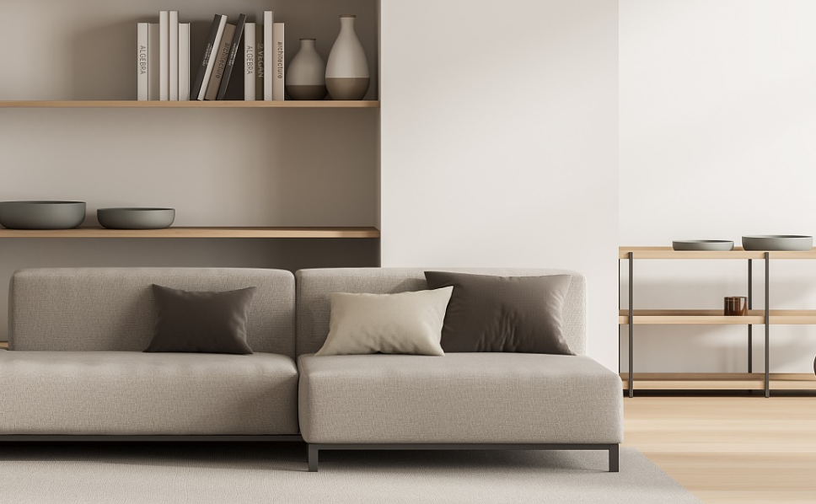
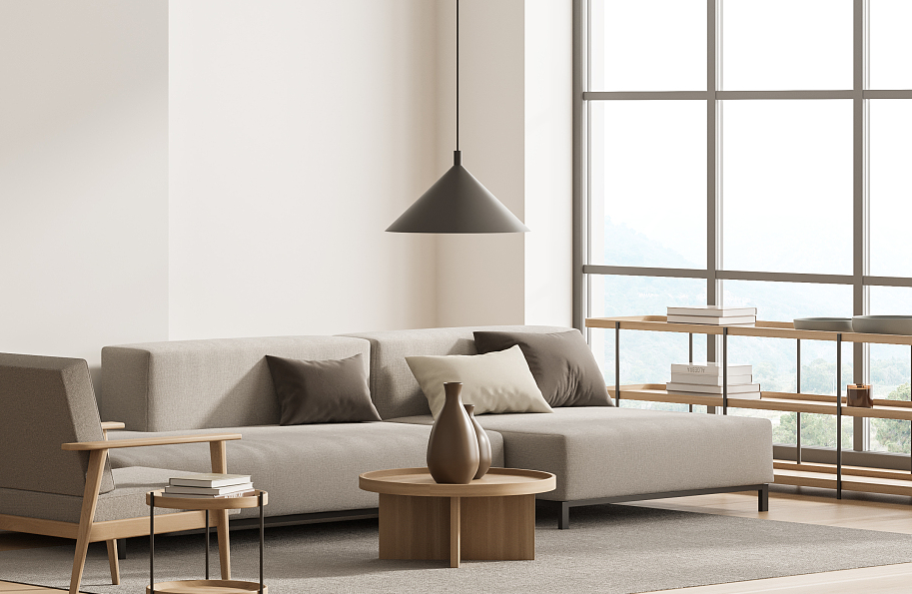
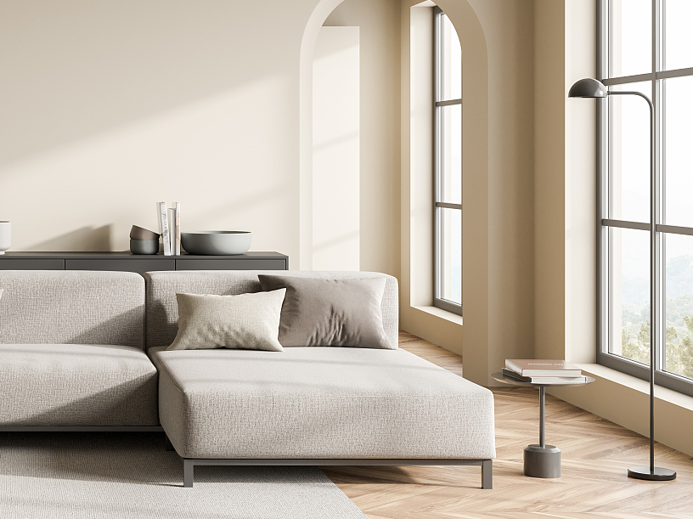
Random Generation Mechanism
01
02
03
Imparțial Zaruri Rolls
Distributie Uniforma
Deterministic Seeding
Generează numere cu adevărat aleatorii folosind algoritmi avansați.
Asigură probabilitatea egală pentru toate fețele zarului
Permite generarea de numere aleatorii reproductibile pentru testare și debugging.

Slide 11
Management pentru regula de Dublă
Implementarea Regulii de Dublă :
Aplică automat regula de dublă pentru primele patru mutări ale fiecărei ture.
Logica de Reroll a Zarurilor :
Implementează logica de a arunca din nou zarurile atunci când este rulată o dublă, până la primele patru mutări.
Optimizarea Gameplay-ului (Jocului) :
Optimizează logica zarurilor pentru a îmbunătăți experiența generală de simulare a jocului de table.

Slide 12
Validarea Regulilor
04

Slide 13
Sistem de Feedback Vizual pentru Evidențierea Destinațiilor Legale
01
02
03
Evidențiere Intuitivă a Mutărilor
Interacțiune Fluidă și Continuă
Validare Cuprinzătoare a Regulilor
Afișarea clară a opțiunilor de mutare pentru fiecare piesă
Oferă feedback în timp real pentru mutări și capturi
Respectarea Integrală a Regulamentului Standard

Slide 14
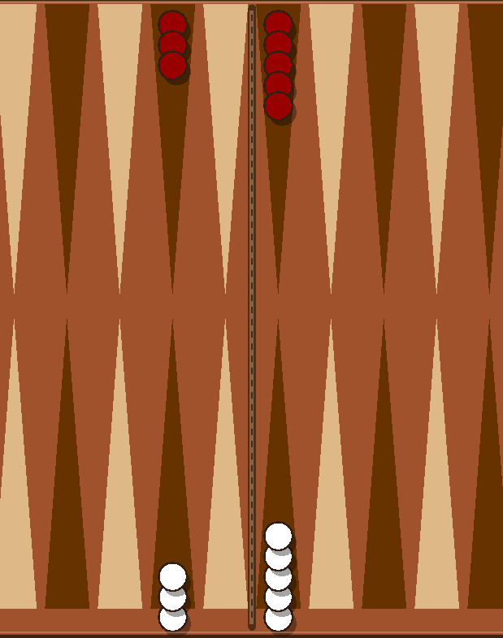
Prevenirea Mutărilor Invalide
Validarea Regulilor de Mutare
Asigură respectarea regulilor jocului pentru a preveni acțiunile invalide.
Implementarea Gestionării Erorilor
Detectarea și gestionarea încercărilor de mutări ilegale.
Oferirea de Ghidaj pentru Mutări
Sugestie de opțiuni de mutare valide pentru a ghida jucătorii.

Slide 15
Mecanisme Avansate
05

Slide 16



Gestionarea Pieselor Lovite pe Bară (Hit/Bar)
Relocare Eficientă a Pieselor
Curățarea Automată a Barei
Atenuarea Penalităților
Mutarea strategică a pieselor de pe bară pentru a recupera controlul tablei.
Algoritmi inteligenți pentru a elimina rapid piesele de pe bară.
Minimizarea penalităților cauzate de piesele de pe bară.

Slide 17
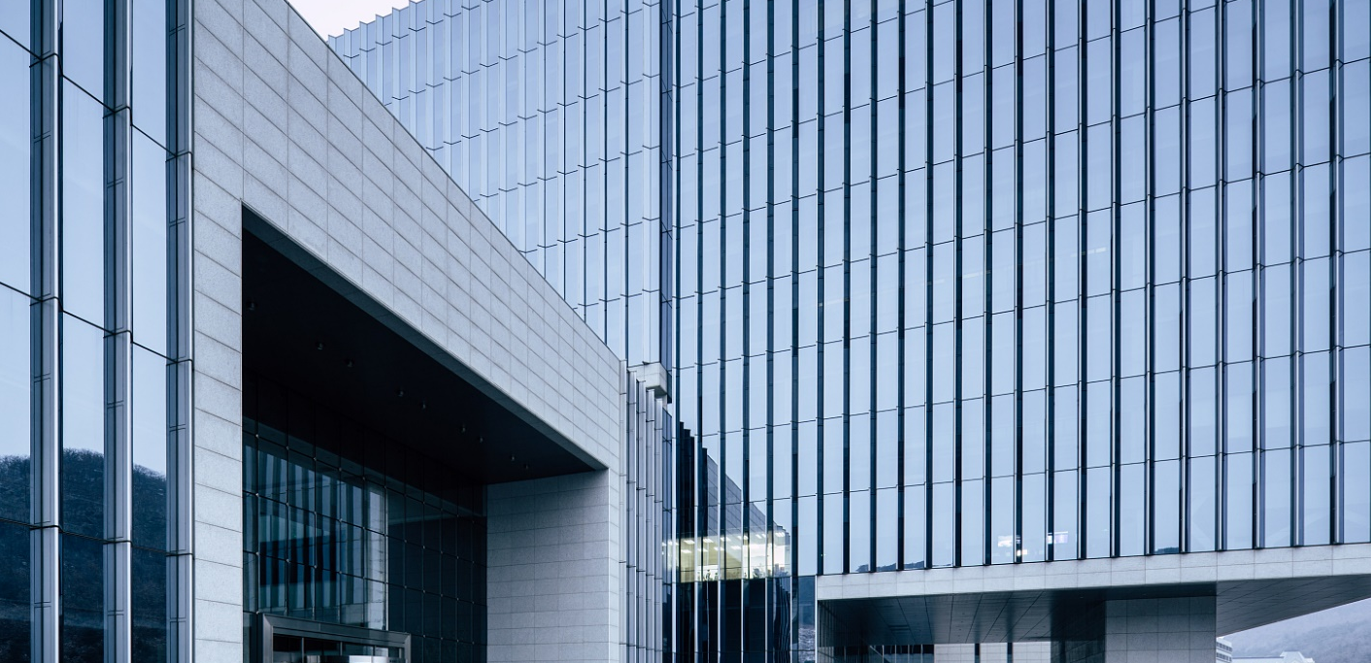
Logica Bear-off Condiționată de Prezența Tuturor Pieselor în Casă
Urmărire Eficientă a Pieselor
Luarea Deciziilor Adaptivă
Algoritmi Specializați
Monitorizează locația și starea tuturor pieselor pentru a optimiza strategia de bear-off.
Ajustează logica de bear-off pe baza stării curente a tablei și a pozițiilor pieselor.
Utilizează algoritmi avansați pentru a determina secvența optimă de bear-off.

Slide 18
Interfața Grafică
06

Slide 19
Randare Personalizată cu Graphics2D pentru o Tablă de Lemn și Piese cu Efect de Adâncime
Tablă de Lemn Realistică
Piese cu Efect de Adâncime
Animații Fluide
Utilizează Graphics2D pentru a randa o textură detaliată de lemn pentru tablă.
Piesele par să aibă un efect de adâncime 3D pentru o vizualizare îmbunătățită.
Mișcare fluidă a pieselor și actualizări ale tablei pentru un joc imersiv.

Slide 20
Oracle Java Documentation: Java Object-Oriented Programming Concepts – https://docs.oracle.com/javase/tutorial/java/concepts/ (Referință pentru aplicarea principiilor OOP și dezvoltarea sistemului modular). Oracle Graphics2D API: Working with Geometry and Rendering – https://docs.oracle.com/javase/8/docs/technotes/guides/2d/spec/j2d-book.html (Sursă pentru implementarea interfeței grafice, a texturilor de lemn și a efectelor 3D). Random Class (Java Platform): Generating Pseudorandom Numbers – https://docs.oracle.com/javase/8/docs/api/java/util/Random.html (Utilizată pentru logica zarurilor, distribuție uniformă și seeding deterministic). Microsoft Learn: Model-View-Controller (MVC) Pattern – https://learn.microsoft.com/en-us/aspnet/core/mvc/overview (Principii de separare a datelor de interfață și controler). GeeksforGeeks: Modular Approach in Programming – https://www.geeksforgeeks.org/modular-approach-in-programming/ (Fundament pentru designul modular și mentenanța îmbunătățită).
Bibliografie

Slide 21
Vă Mulțumesc
GRĂMADĂ ADRIAN-GHEORGHIȚĂ

